Slide 1
ADABOUND
Adaptive gradient methods with dynamic bound of learning rate

Slide 2
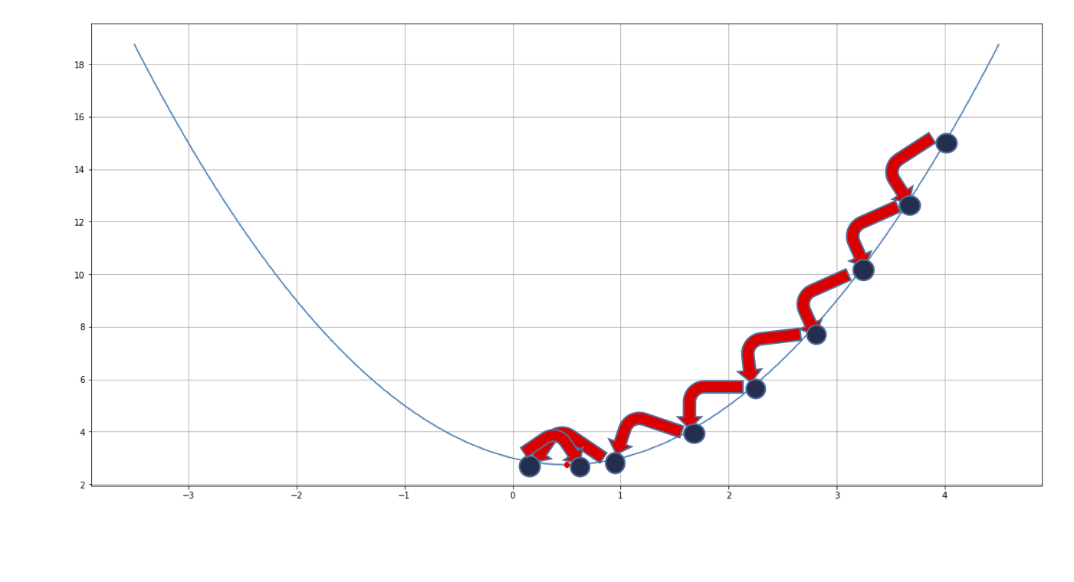

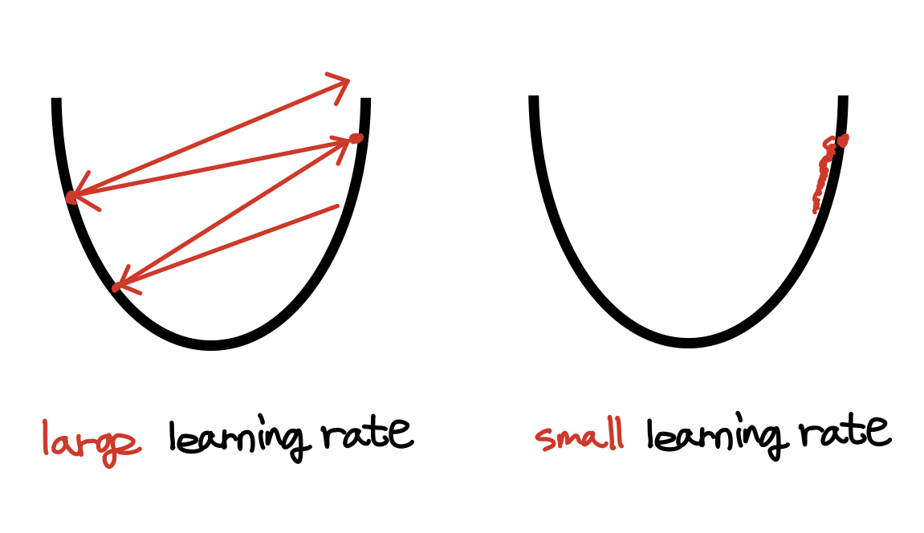
기존 옵티마이저
stochastic gradient descent
미분값에 초기설정한 상수 α 를 곱하여
최적화한다.
α 값이 고정되어있기 때문에
작을 경우 수렴속도가 느려지고
클경우 gradient explosion이 발생할 수 있다.

Slide 3
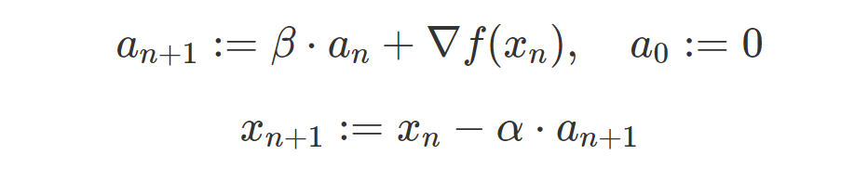
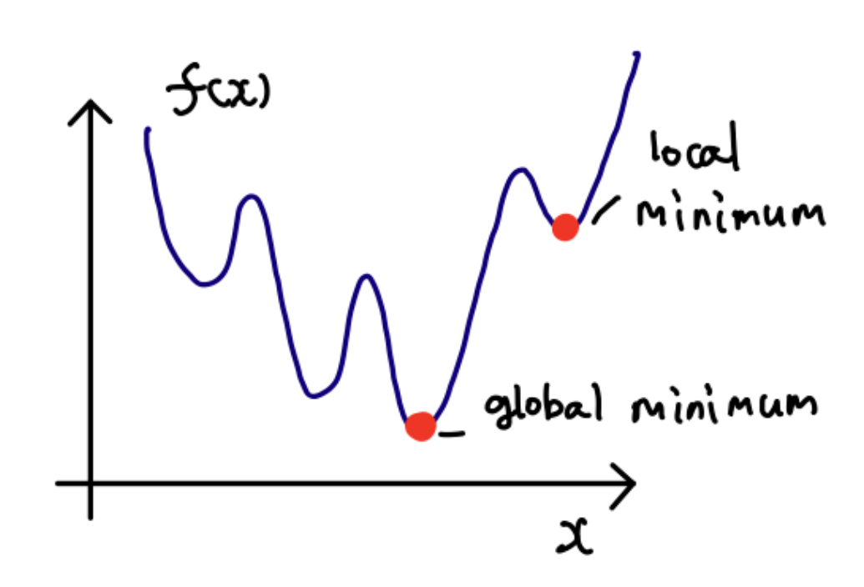
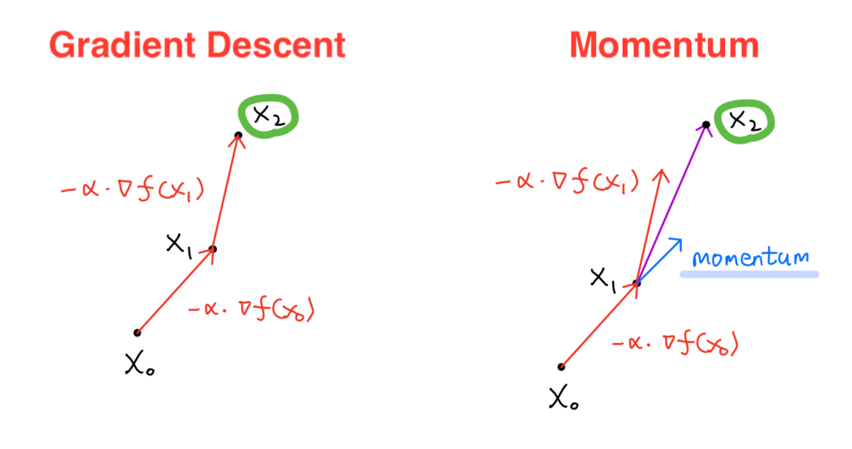
기존 옵티마이저
momentum optimizer
gradient descent 는 미분값이 0이 될때 더 이상 변화하지 않는다. local minimum에 머물게 됨
관성을 추가해 미분값이 0이 나와도 기존의 움직임을 반영하여 local minimum을 탈출할 수있다.
경사하강방향이 기존방향과 반대로 될경우에도 변화를 최소화 하며 하강할 수 있다.

Slide 4
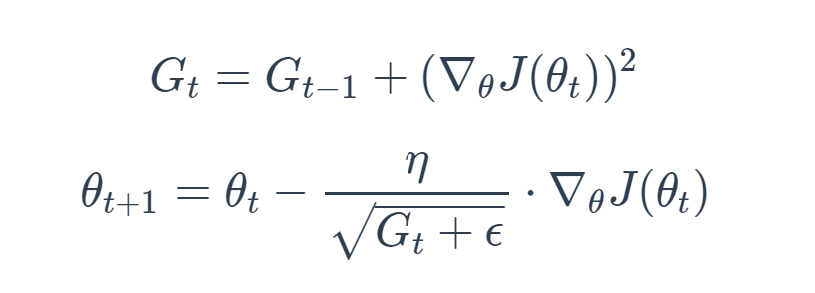
기존 옵티마이저
- adaptive 방식의 등장
adagrad
지금까지 많이 변화했던 변수들은 α를 작게하고 적게 변화했던 변수들은 α를 크게 한다
많이 변화한 함수는 global optimu에 도달했을 확률이 크고 적게 변화한 함수는 아직 갈길이 멀것이라는 생각에 기초한 방식
gradient 합으로 나누기 때문에 업데이트 횟수가 지날 수록 α가 0으로 수렴하게된다(학습이 무의미해진다)
변수를 업데이트할때 변수마다
step size (α) 를 다르게 설정한다.
이동평균 등을 통해 이러한 단점을 보완하여 RMSProp, ADADELTA, ADAM 가 등장한다!

Slide 5
adaptive method optimizer 문제제기
학습 초기에 학습속도는 빠르지만 일반화 능력이 떨어짐
검증데이터에 상대적으로 약한 모습을 보임
실제로, 속도는 느리지만 일반화 능력이 뛰어난 SGD를 최신 CV와 NLP 모델에서 사용하는 사례를 보임(Luo et al. 2019; Wu & He 2018)
이러한 adaptive method 의 단점을 해결하고자 ADAM의 변형물인 AMSGrad가 나왔지만 일반화 능력에서 ADAM과 대동소이했다.

Slide 6
adaptive methods 문제 이유
학습이 끝날 즈음에 극단적으로 크거나 작아지는 learning rate 가 가장 큰 이유(Wilson et al 2017)
AMSGrad 의 경우 learning rate가 커지는걸 막았지만, 작아지는것을 무시했다
learning rate가 커지거나 작아지는걸 방지하며 수렴하는 방식
ADABOUND, AMSBOUND

Slide 7
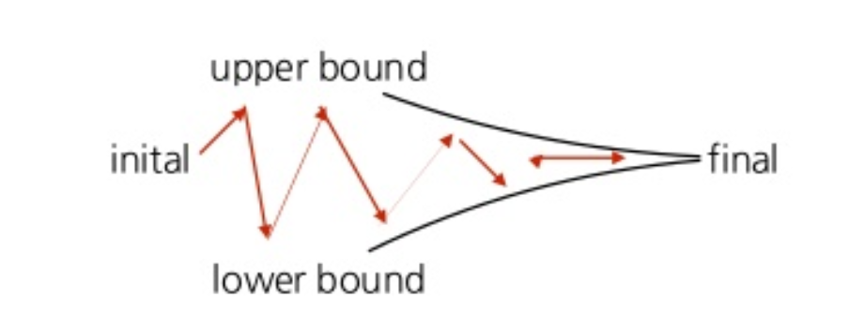
ADABOUND
BOUND는 초기엔 제한없이 시작 ->하한선 0, 상한선 무한
하지만 adaptive 방식으로 점점 하한선은 올라가고, 상한선은 내려간다.
-> 마침내 α 가 상수가 된다.
즉, adaptive 방식처럼 초기에 빠른 학습을하며,
말기엔 SGD처럼 일반화 시킬 수 있다

Slide 8
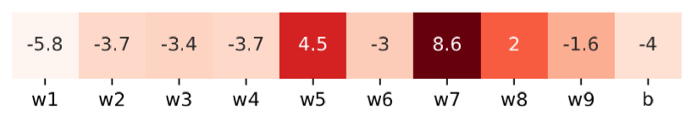
진짤까?
ADAM 을 사용한 RESNET-34, CIFAR-10 모델의 학습완료시점에서 마지막 레이어 3*3 컨볼루셔널 커널의 learning rate를 확인해봄
보통 같은 레이어의 파라미터는 비슷한 특성을 갖는다.
하지만 결과는 천차만별
로그를 씌운 값이기 때문에 실제 최소 최대값은 0.01 이하 1000이상

Slide 9
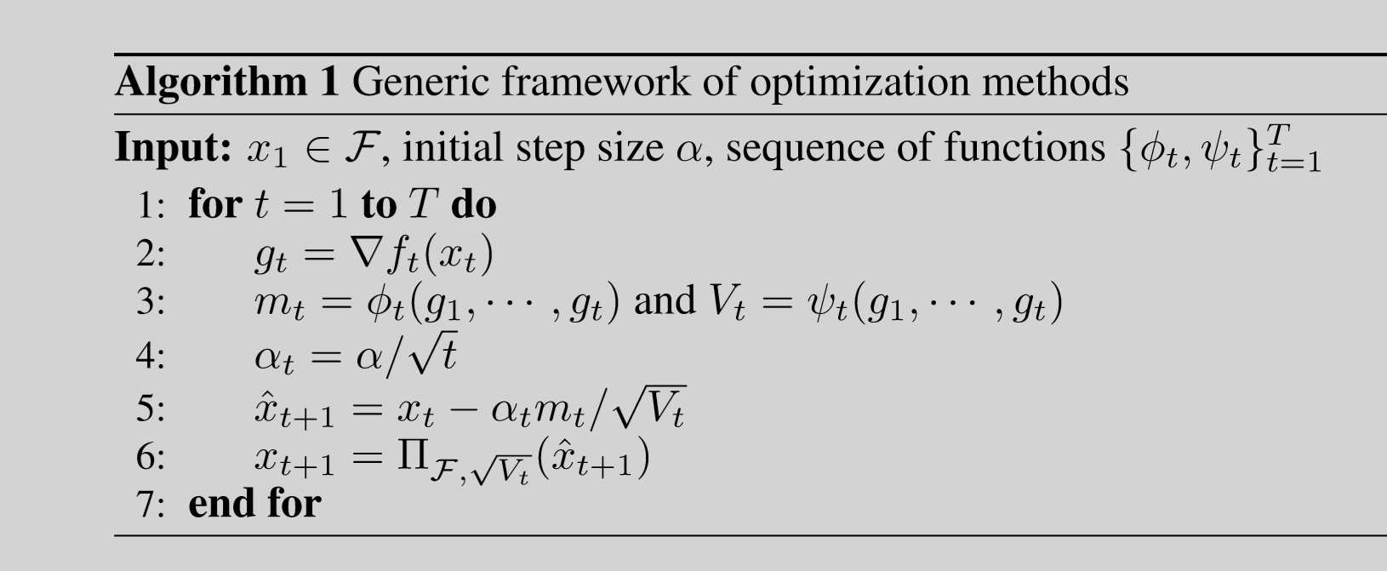
Generic framework methods
->gradient
gradient scaling term->
->learning rate scaling term

Slide 10
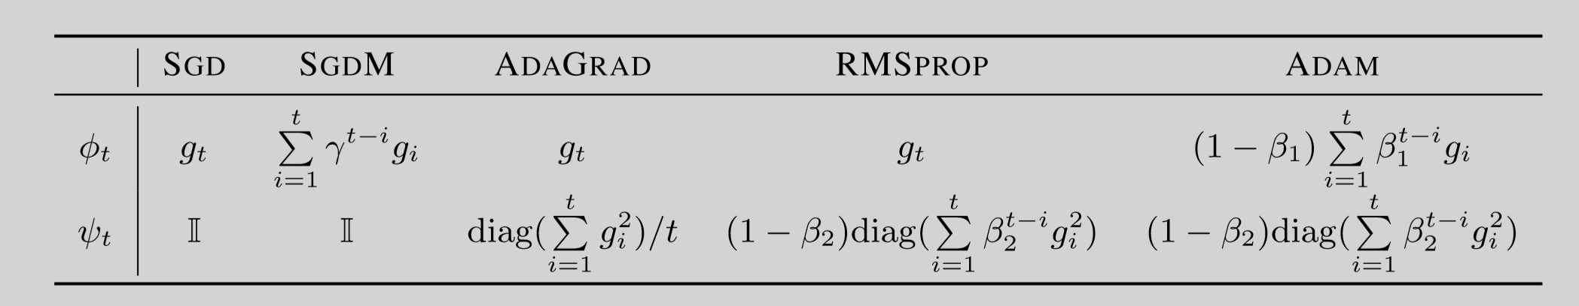
overview using generic framework

Slide 11
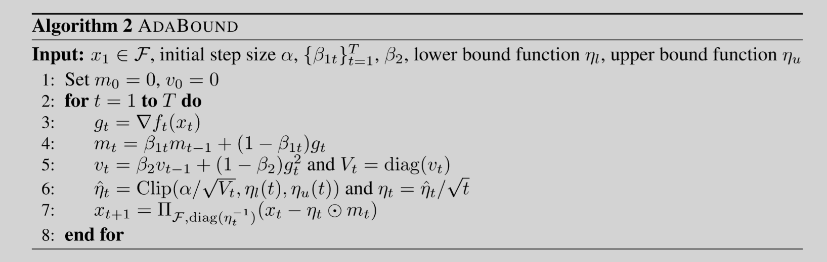

ADABOUND
ADAM과 동일
-> gradient term
-> scaling gradient term by moving average
-> scaling learning rate by moving average
-> clipping learning rate
-> parameters update
learning rate를 lower bound, upper bound 에 따라 clipping 해주는게 핵심
또한 bound는 점점 변하며 작아진다
lower bound -> α
upper bound -> α
α -> α

Slide 12
기존 방식과 차이점
ADAM -> SGD 로 전환하는 방식은 이전 시도가 있었음(Keskar & Socher, 2017)
하지만 자연스럽게 “변화”하는것이 아닌 특정 스텝이 되었을때 “변경” 하는 방식이었음
ADABOUND는 BOUND가 좁아지며 ADAM에서 SGD로 자연스럽게 변화하도록 유도함
마찬가지로 특정 스텝을 찾기위한 하이퍼파라미터 복잡한 하이퍼파라미터 튜닝이 필요없음

Slide 13
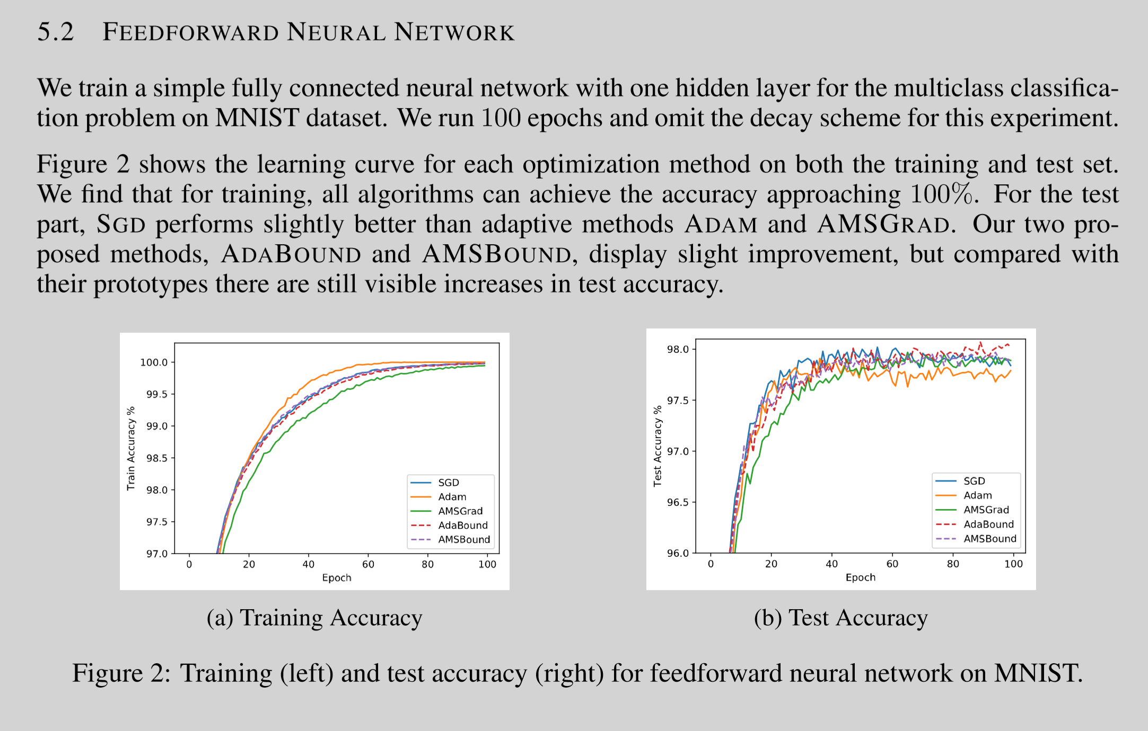
비교결과

Slide 14
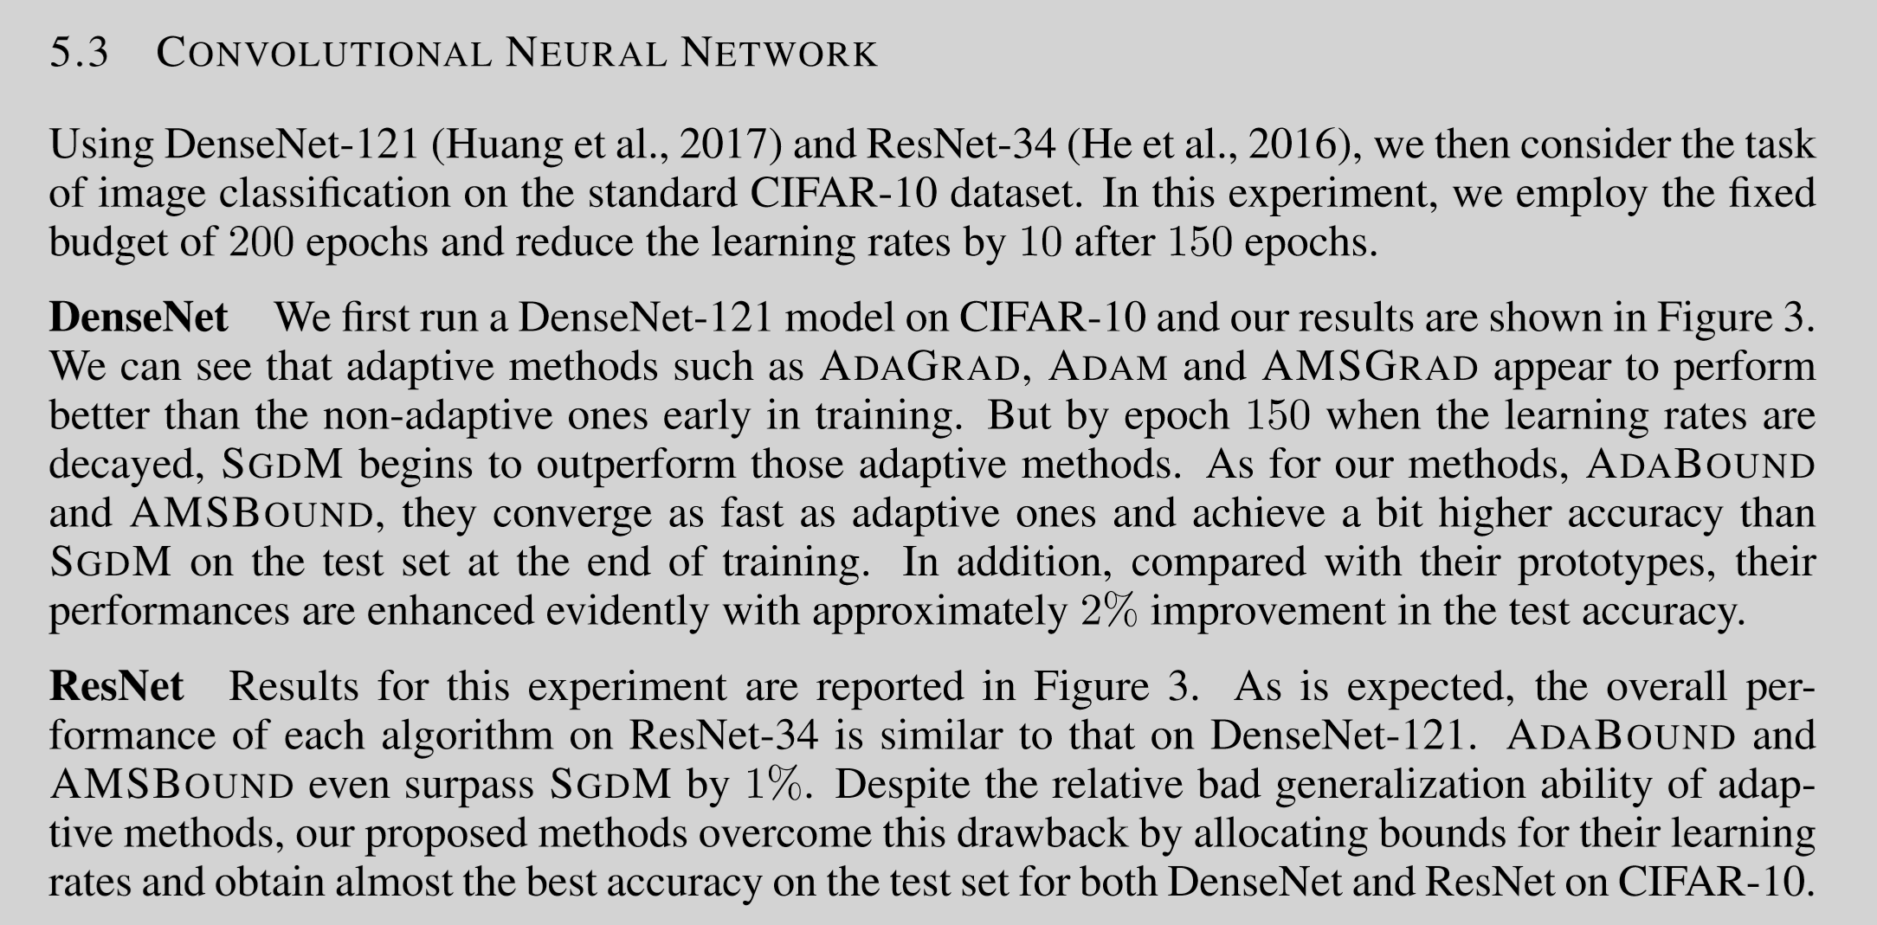
비교결과

Slide 15
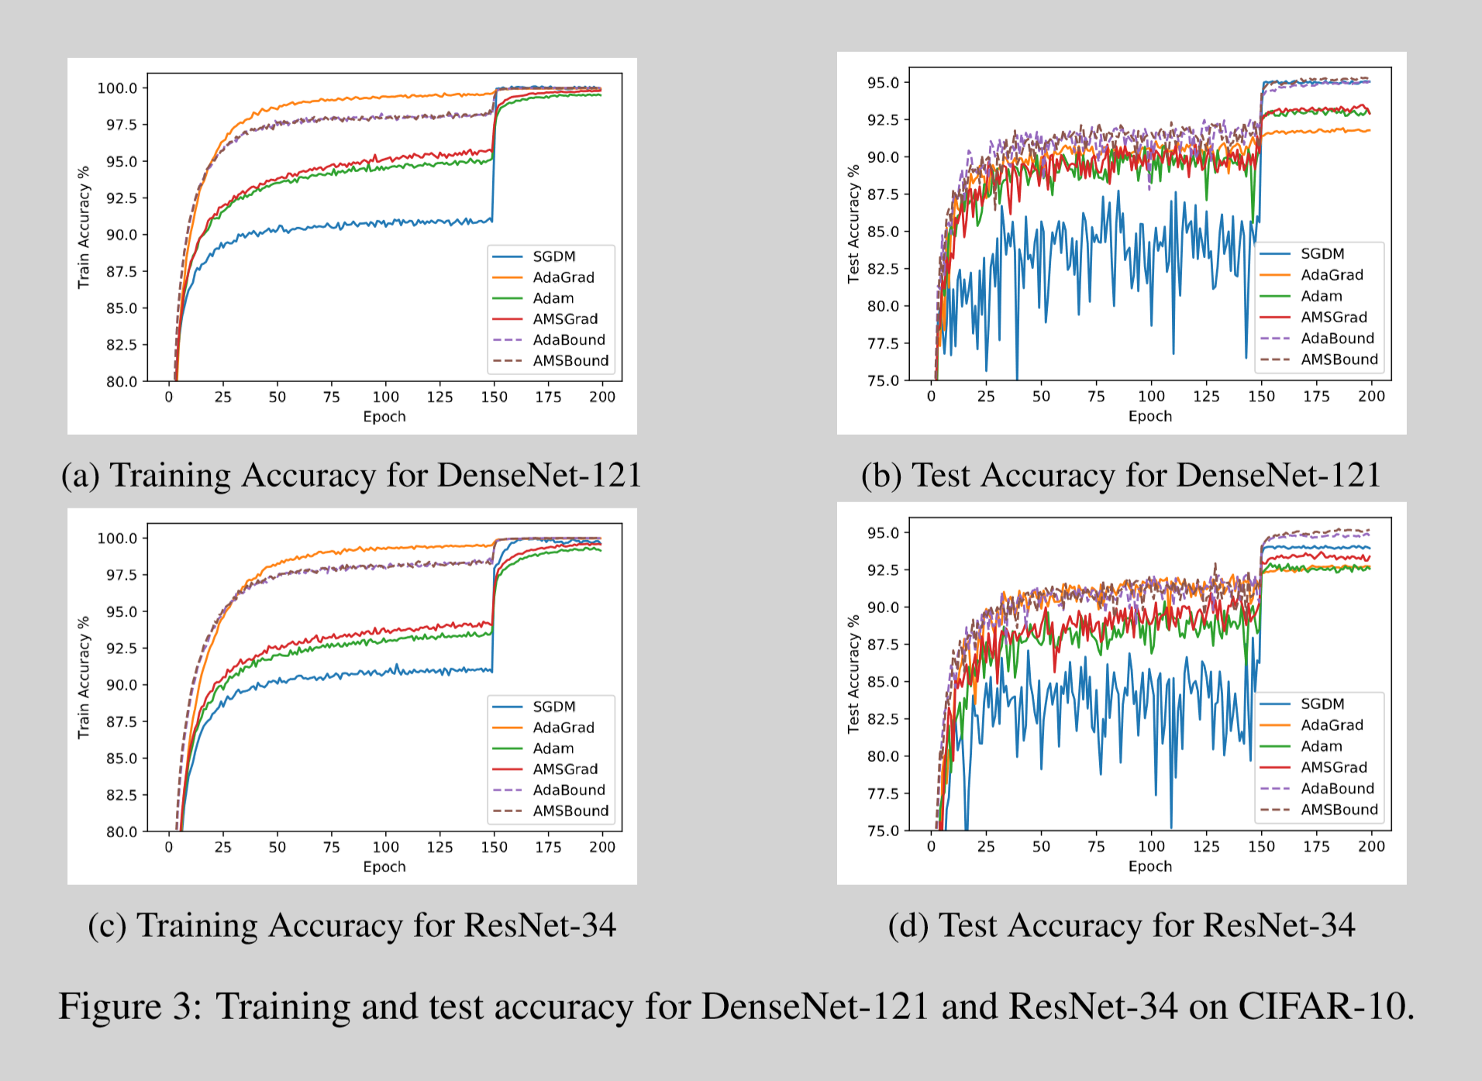
비교결과

Slide 16
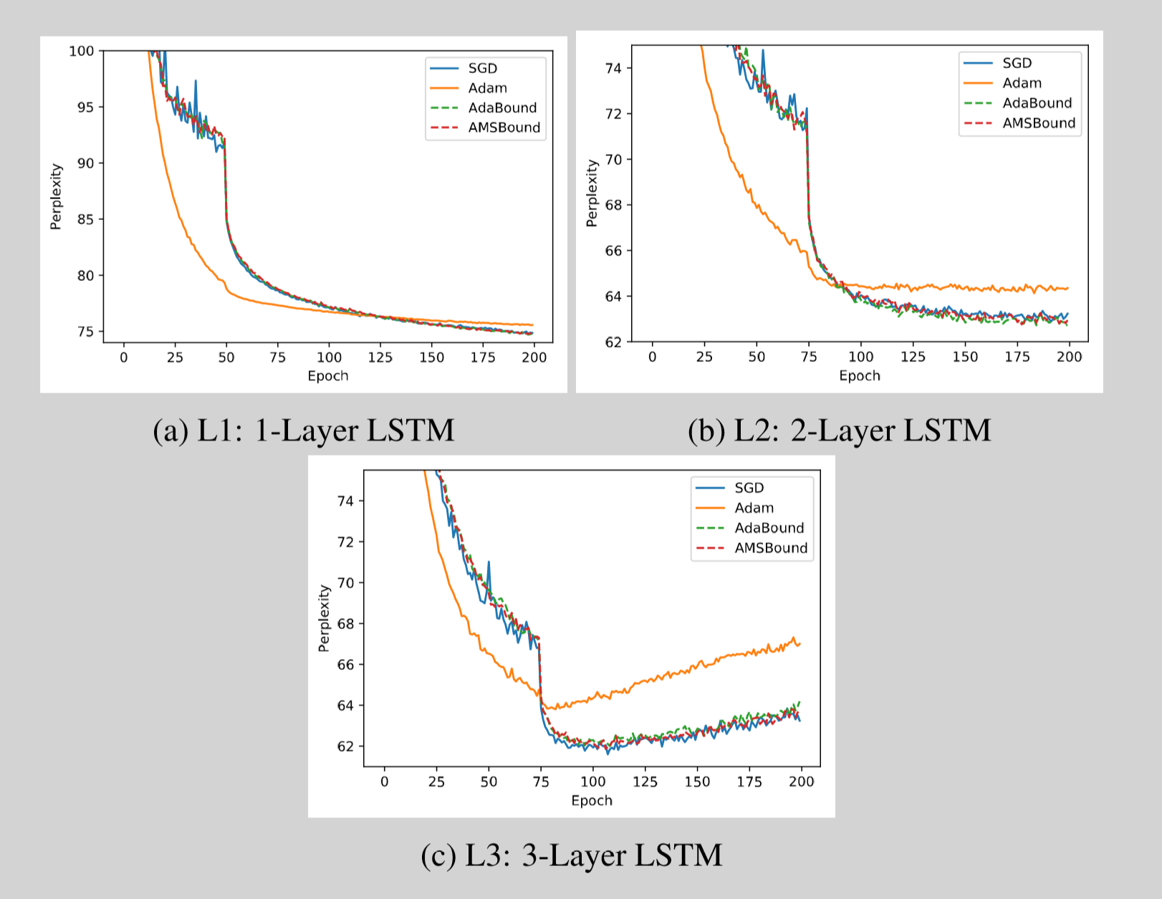
비교결과

Slide 17
참고자료
https://www.slideshare.net/theeluwin/adabound-144075498
https://openreview.net/pdf?id=Bkg3g2R9FX
http://shuuki4.github.io/deep%20learning/2016/05/20/Gradient-Descent-Algorithm-Overview.html
https://icim.nims.re.kr/post/easyMath/428

